Slide 1

5
4
5
مراجعة
الدرس 20
الدرس 19
الدرس 18
الدرس 17

Slide 2






أيقونات توجيهية
توجيهات الأستاذ(ة)
تعيين تلميذ للإجابة
المرور بين الصفوف
عرض فيديو
المرور للشريحة الموالية بعد عرض الفيديو
العمل في ثنائيات

Slide 3

برمجة الأسبوع الخامس
(ة)خاص بالأستاذ
الدرس 18
الدرس 1
الدرس 17
رسم الزوايا
فصل الملايين: قراءة وكتابة
قياس الزوايا
الدرس 20
الدرس 19
حل المسائل
تقدير قياس الزوايا
مراجعة
مراجعة وتثبيت دروس الأسبوع

Slide 4
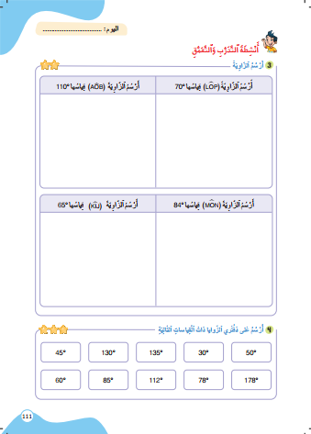
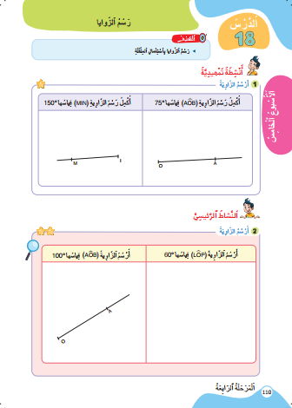
درس اليوم
(ة)خاص بالأستاذ
رسم الزوايا

Slide 5

(ة)خاص بالأستاذ
مراحل الدرس
افتتاح الدرس
1
نمذجة
2
ممارسة موجهة
3
ممارسة مستقلة
4
اختتام الدرس
5

Slide 6
(ة)خاص بالأستاذ
عند نهاية الدرس
على الأقل 80% من المتعلمين سيكونون قادرين على:
رسم الزوايا باستعمال المنقلة

Slide 7




مرحباً سنتابع درسا جديدا

Slide 8

(ة)خاص بالأستاذ
افتتاح الدرس
1
تصحيح الواجبات المنزلية
الحساب الذهني

Slide 9

1
صححوا. لديكم دقيقة واحدة
×

Slide 10

(ة)خاص بالأستاذ

Slide 11

سنبدأ بالحساب الذهني. خذوا كراسات الحساب الذهني الصفحة 22.

Slide 12
عرض فيديو الحساب الذهني

Slide 13

صححوا
75 000
32 000
0,178
0,109

Slide 14
(ة)خاص بالأستاذ
نمذجة
2
أرسم الزوايا باستعمال المسطرة

Slide 15


الآن أتعرف كيف أرسم الزوايا

Slide 16

عرض فيديو النمذجة

Slide 17

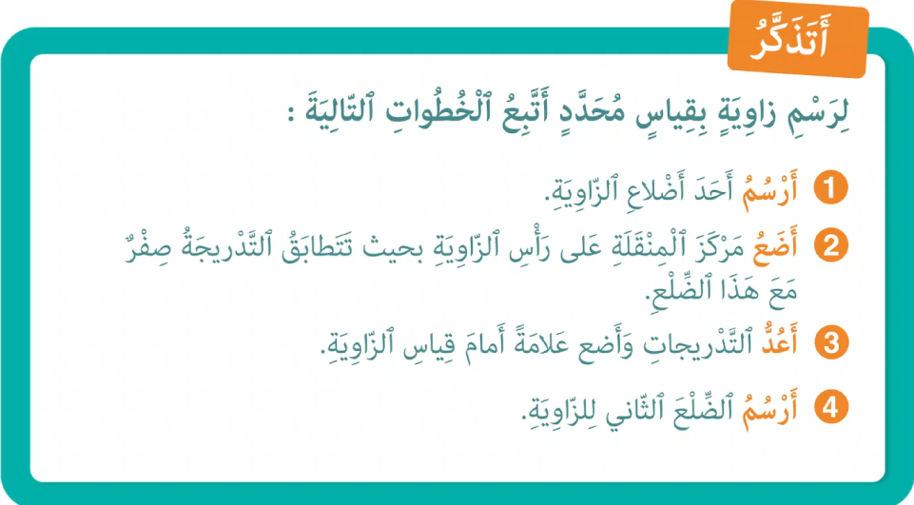
من يذكرنا بما تعلمناه؟

Slide 18
(ة)خاص بالأستاذ
الممارسة الموجهة 1
ممارسة موجهة
3
3
3
النشاط 1
النشاط 2
النشاط 3

Slide 19

خذوا دفاتركم.

Slide 20
سنرسم الزاوية خطوة خطوة، ماذا نفعل في الخطوة الأولى؟
أرسم
4
أعد
3
أضع
2
أرسم
1
أَرْسُمُ زاوِيَةً (AOB) قياسُها °130

Slide 21
على دفاتركم، ارسموا الضلع [OB)
أرسم
4
أعد
3
أضع
2
أرسم
1
أَرْسُمُ زاوِيَةً (AOB) قياسُها °130

Slide 22
نصحح. من يقوم إلى السبورة لرسم الضلع [OB)
أرسم
4
أعد
3
أضع
2
أرسم
1
أَرْسُمُ زاوِيَةً (AOB) قياسُها °130
B
O

Slide 23
ماذا نفعل في الخطوة الثانية؟
أرسم
4
أعد
3
أضع
2
أرسم
1
أَرْسُمُ زاوِيَةً (AOB) قياسُها °130
B
O

Slide 24
ضعوا المنقلة على الضلع [OB)
أرسم
4
أعد
3
أضع
2
أرسم
1
أَرْسُمُ زاوِيَةً (AOB) قياسُها °130
B
O

Slide 25
من يقوم إلى السبورة ليشرح لنا مراحل وضع المنقلة على الزاوية
أرسم
4
أعد
3
أضع
2
أرسم
1
أَرْسُمُ زاوِيَةً (AOB) قياسُها °130
B
O

Slide 26
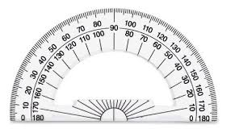
نصحح
أرسم
4
أعد
3
أضع
2
أرسم
1
أَرْسُمُ زاوِيَةً (AOB) قياسُها °130
B
O

Slide 27
ماذا نفعل في الخطوة الثالثة؟
أرسم
4
أعد
3
أضع
2
أرسم
1
أَرْسُمُ زاوِيَةً (AOB) قياسُها °130
B
O

Slide 28
قوموا بعد التدريجات من 0 إلى 130 على المنقلة وضعوا علامة أمام التدريجة
أرسم
4
أعد
3
أضع
2
أرسم
1
أَرْسُمُ زاوِيَةً (AOB) قياسُها °130
B
O

Slide 29
نصحح. من يقم إلى السبورة؟
أرسم
4
أعد
3
أضع
2
أرسم
1
أَرْسُمُ زاوِيَةً (AOB) قياسُها °130
B
O

Slide 30
ماذا نفعل في الخطوة الرابعة؟
أرسم
4
أعد
3
أضع
2
أرسم
1
أَرْسُمُ زاوِيَةً (AOB) قياسُها °130
B
O

Slide 31
على دفاتركم، ارسموا الضلع [OA)
أرسم
4
أعد
3
أضع
2
أرسم
1
أَرْسُمُ زاوِيَةً (AOB) قياسُها °130
B
O

Slide 32
من يقوم إلى السبورة لرسم الضلع [OA)؟
أرسم
4
أعد
3
أضع
2
أرسم
1
أَرْسُمُ زاوِيَةً (AOB) قياسُها °130
B
O

Slide 33
نصحح.
أرسم
4
أعد
3
أضع
2
أرسم
1
أَرْسُمُ زاوِيَةً (AOB) قياسُها °130
B
A
°130
O

Slide 34
(ة)خاص بالأستاذ
الممارسة الموجهة 1
ممارسة موجهة
3
3
3
النشاط 1
النشاط 2
النشاط 3

Slide 35
خذوا الدفاتر. ارسموا زاوية قياسها °45
أَرْسُمُ زاوِيَةً (IJK) قياسُها °45

Slide 36
نصحح
أَرْسُمُ زاوِيَةً (IJK) قياسُها °45
K
45°
J
I

Slide 37
(ة)خاص بالأستاذ
الممارسة الموجهة 1
ممارسة موجهة
3
3
3
النشاط 1
النشاط 2
النشاط 3

Slide 38

الآن خذوا كراساتكم النشاط 2 الصفحة 110

Slide 39
لديكم دقيقتان للإنجاز؛ سأمر بين الصفوف لمساعدتكم؛
2

Slide 40
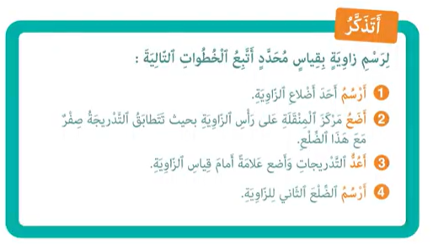
الآن؛ ستشتغلون في ثنائيات
كل واحد يقارن إنجازه مع إنجاز زميله. تأكدوا أنكم اتبعتم الخطوات بشكل سليم.

Slide 41
صححوا . الإجابات القريبة من الجواب بدرجة أو درجتين مقبولة
100°
60°

Slide 42
(ة)خاص بالأستاذ
ممارسة مستقلة
4
أنجز بمفردي

Slide 43

على الصفحة 111 وأنجزوا النشاط 3. لديكم 5 دقائق
سأمر بين الصفوف لأقدم المساعدة إليكم وأدون ملاحظاتي في كراساتكم
5

Slide 44
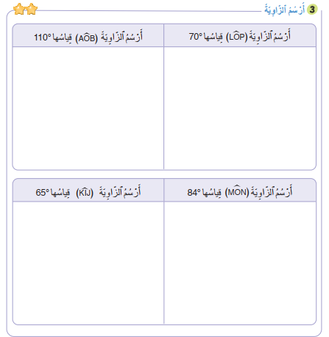
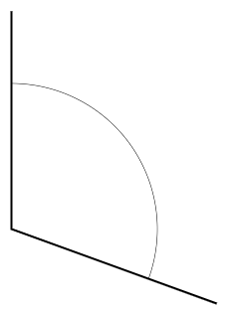
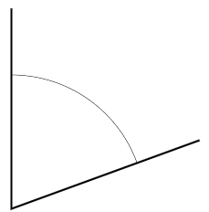
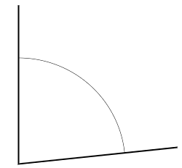
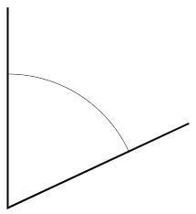
صححوا على كراساتكم
70°
110°
84°
65°

Slide 45
انتبهوا جيدا! في المنزل، ستنجزون الأنشطة المتبقية على كراساتكم :
في الحصة القادمة سأختار أحدكم لتصحيح النشاط.

Slide 46
إلى اللقاء. في الحصة القادمة، سنقوم بتصحيح الأنشطة المنجزة في المنزل.

Slide 47


بناء على إنجازات المتعلمين خلال الممارسة المستقلة

